Slide 1
Ejercicio para responder exponer en clase:
¿Qué medidas puedo yo hoy hacer para no activar la amígdala cerebral en el ganado que llega a la planta faenadora?

Slide 2
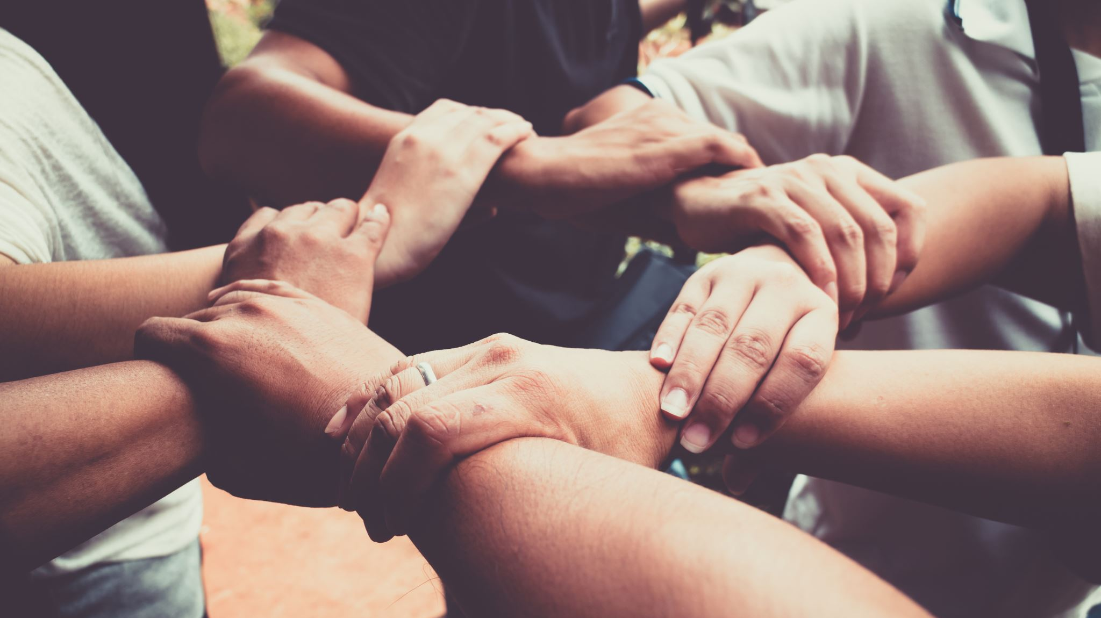
Láminas de apoyo

Slide 3
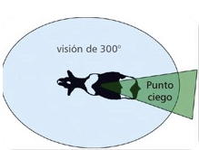

Slide 4
